Slide 1
МЕТОДИЧЕСКАЯ РАБОТА ПО РУССКОМУ ЯЗЫКУ
ПРЕПОДАВАТЕЛЬ:
Байрамова Эльнара

Slide 2
Методическая работа преподавателя
Актуальные направления методической работы
Применение современных педагогических технологий, методов и приемов обучения, ориентированных на повышение познавательной активности студентов;
Творческое применение разнообразных организационных форм в учебном процессе;
Методика использования современных информационных технологий, комплексного применения технических средство бучения;
Управление познавательной деятельностью студентов, развитие у них творческого мышления, умений и навыков самостоятельной работы;
Организация воспитания и самовоспитания студентов в современных условиях.
Виды методических материалов
Методические разработки;
Методические рекомендации;
Методические указания;
Дидактические материалы;
Учебные и учебно-методические пособия;
Учебные программы
Рецензии и др.

Slide 3
МЕТОДЫ ОБУЧЕНИЯ
Словесные
Упражнения, лабораторные и практические работы, анализ производственных ситуаций , дидактические игры и др.
практические
Методы иллюстрации(плакаты, таблицы ,карты , картины, макеты), демонстрации(опыты, телепередачи, видеофильмы ,диафильмы , кодопозитивы , компьютерные программы)
наглядные
Рассказ, объяснение, беседа, дискуссия ,лекция , работа с учебником

Slide 4
Тема: А.С.Пушкин
Я вас любил; любовь еще быть может,
В моей душе угасла не совсем;
Но пусть она вас больше не тревожит;
Я не хочу печалить вас ничем.
Я вас любил безмолвно, безнадежно,
То робостью, то ревностью томим;
Я вас любил так искренно, так нежно,
Дай вам бог любимой быть другим.

Slide 5
Цели и задачи:
Ознакомить студентов с русской поэзией.
Создать у студентов уважение и толерантность к языкам других народов.
Сходство и различие русской и родной поэзии.
Развить умение воспринимать на слух и осмыслить информацию.
Ознакомить с биографией русского поэта А.С.Пушкина.
Переводить текст с русского языка на азербайджанский язык.
Научить их передавать содержание текста и выражать собственное отношение к событиям изложенным в тексте .
Прослушивание стихотворения Пушкина « Я вас любил …» с звукозаписи.

Slide 6


Ход урока.
Орг. Момент. Погружение в тему урока.
Прослушивание гимна.
Вопросы по гимну:
Какие чувства вы испытываете, когда слышите звуки гимна Азербайджана?
Как вы думаете, где исполняется государственный гимн?
Вывод: Он звучит в особо торжественных случаях. Например, при вступление в должность президента во время проведения воинских парадов.
Сформулируйте тему урока
Обсуждение Как вы понимаете тему урока
(ответы)
Беседа с учащимися

Slide 7
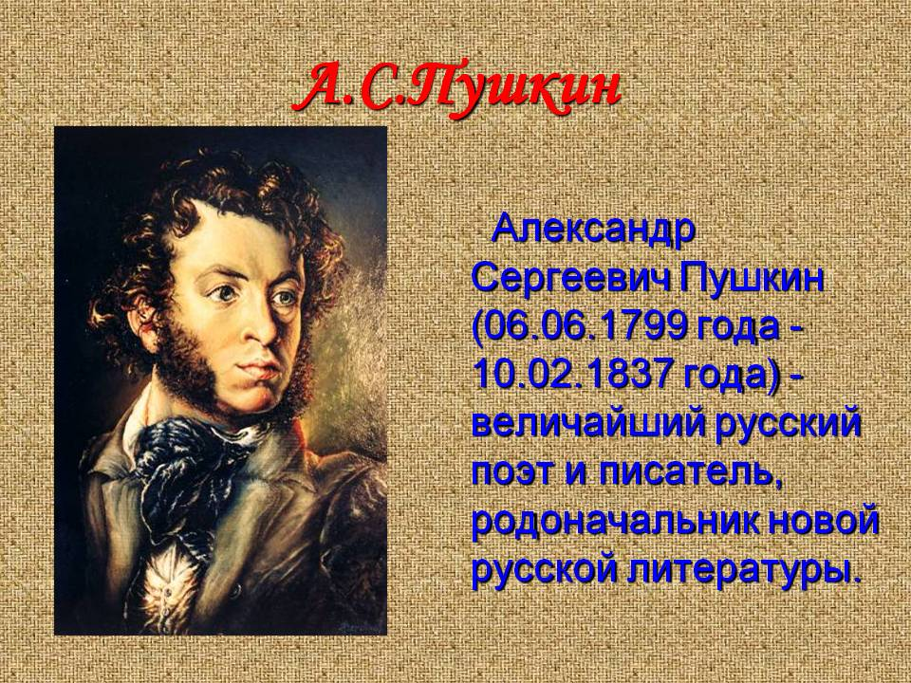

Slide 8
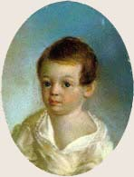
Биография Пушкина
Александр Сергеевич Пушкин (1799-1837) – великий русский поэт, прозаик, драматург. Автор бессмертных произведений в стихах и прозе: романов “Евгений Онегин”, “Дубровский”, известных поэм “Руслан и Людмила”, “Кавказский пленник”, повести “Пиковая дама” и многих других, а также сказок для детей.

Slide 9
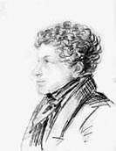
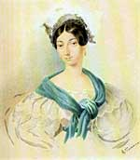
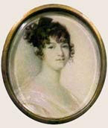
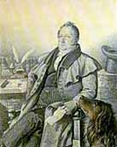
Ранние годы
Александр Сергеевич Пушкин родился 6 июня (по старому стилю 26 мая) 1799 года в Москве в семье нетитулованного дворянского рода.
Прадедом поэта по матери был африканец Абрам Петрович Ганнибал, являвшийся воспитанником и слугой царя Петра I. В семье, кроме Александра Сергеевича было еще несколько детей – сын Лев и дочь Ольга. С 1805 по 1810 год Пушкин проводил много времени (особенно летом) у своей бабушки в подмосковном селе Захарове. Именно бабушка наняла Арину Родионовну Яковлеву, няню, которую так полюбил юный Пушкин.

Slide 10
Образование и начало творческого пути
В 1811 году Пушкин учился в Царскосельском Лицее. В биографии Пушкина важно выделить, что впервые его стихи появляются в печати в 1814 году, в журнале «Вестник Европы», где публикуется его стих «К другу-стихотворцу». В этот же период поэта принимают в литературное общество «Арзамас».
Вольтер и Эварист Парни были любимыми авторами юного Пушкина.
На дальнейшее творчество молодого Пушкина огромное влияние оказали труды таких классиков русской литературы, как Батюшков, Жуковский, Фонвизин и Радищев.
Пушкин оканчивает лицей в 1817 году, и выпускается в чине коллежского секретаря 12-го класса, после чего его определяют в Коллегию иностранных дел.

Slide 11
Творчество поэта
В 1819 году Пушкина принимают членом литературно-театрального сообщества «Зелёная лампа». В этот же период он активно работает над поэмой «Руслан и Людмила» (1820).
В 1821 году Пушкин пишет поэму «Кавказский пленник», которая делает его одним из величайших литераторов среди современников. Через год начинается работа над «Евгением Онегиным» (1823-1832).
В 1832 году поэт задумывает создать исторический роман о временах пугачевщины, для чего изучает все доступные материалы (многие из них засекречены на то время), объезжает многие места, где проходило восстание. После всех этих путешествий, осенью 1833 года пишет «Историю Пугачёва» и «Песни западных славян», а также поэмы «Анджело» и «Медный всадник», начинает работу над повестью «Пиковая дама». В это же время Пушкин начинает работу над романом «Дубровский», в котором главному герою приходится стать разбойником.

Slide 12
Ссылки
Политическая лирика Пушкина 1817—1820 гг. («Вольность», «К Чаадаеву», «Деревня») вызвали гнев Александра I, и Александ Сергеевич мог быть сослан в Сибирь. Только благодаря стараниям и влиянию Карамзина, Жуковского и Крылова ссылки в Сибирь удалось избежать. Так, в мае 1820 г. Пушкин, под видом служебного перемещения, выслан на юг России.
Во время южной ссылки ссылки Пушкин очень увлекся творчеством Байрона.
В одном из своих писем Пушкин иронически отозвался о религии. Письмо перехватили и донесли Александру I. Результатом стало увольнение Пушкина со службы и его вторая ссылка, в село Михайловское (1824—1826).

Slide 13
Последние годы жизни
Важно заметить, что в биографии Александра Пушкина после повышения его в чин камер-юнкера, он принимает решение покинуть службу и подает в отставку. Положение поэта выглядит и вовсе бедственно, поскольку многие произведения Пушкина не допускаются к печати из-за цензуры (например, поэма «Медный всадник»).
В 1834 году Пушкин дописывает повесть «Пиковая дама», которую немедленно отсылает в журнал «Библиотека для чтения». За повесть он получает высокий гонорар, но решить финансовые вопросы так и не удается.
В 1836 году Александр Сергеевич Пушкин решает издать журнал «Современник». Однако популярностью у публики журнал не пользуется. В четвёртом томе этого журнала был впервые напечатан исторический роман «Капитанская дочка».
В 1837 году между Александром Сергеевичем Пушкиным и Жоржем Дантесом возник конфликт. Пушкин вызывает Дантеса на дуэль, и в результате получает смертельное ранение в живот.
Император Николай I, зная о тяжелом состоянии поэта, обещает обеспечить достатком семью и выплатить все долги. Впоследствии монарх выполнил все обещания. Умер поэт 29 января (10 февраля) 1837 года.

